Slide 1
TRAVEL

Slide 2
BASICS
Introduction

Slide 3
BASICS
Words and images

Slide 4
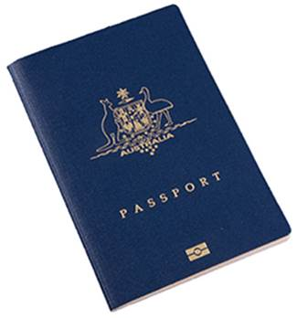
The passport – el pasaporte

Slide 5
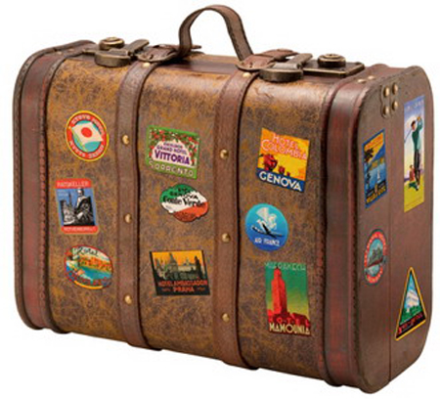
travel bag – la maleta

Slide 6

phone – el teléfono

Slide 7

taxi – el taxi

Slide 8

The airport – el aeropuerto

Slide 9

train – el tren

Slide 10

money – el dinero

Slide 11
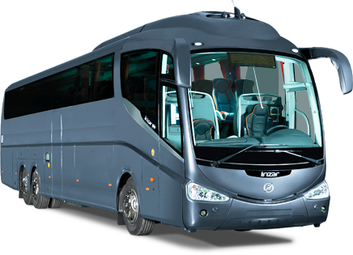
bus – el autobús

Slide 12
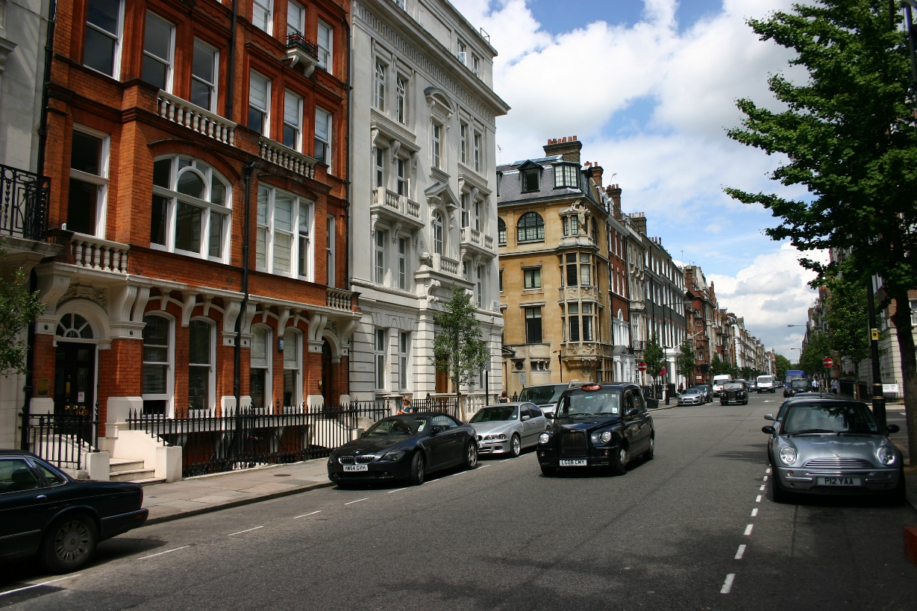
the street – la calle

Slide 13
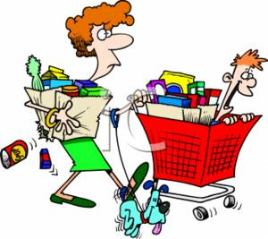
supermarket – supermercado

Slide 14
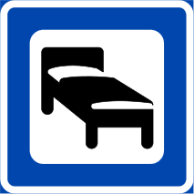
hotel– hotel

Slide 15


bank – el banco

Slide 16
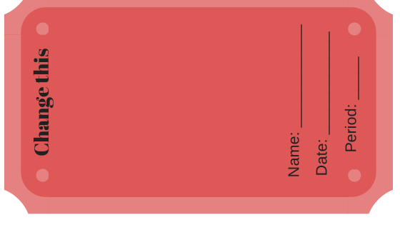
ticket – el boleto

Slide 17

hospital– el hospital

Slide 18
BASICS
Sentences

Slide 19
Sentences
El baño. – The bathroom.
El hotel esta cerrado. –The hotel is closed.
Una maleta. – A suitcase.
Por favor. – Please.
Yo necesito un hotel. – I need a hotel.
Yo tengo un pasaporte. – I have a passport.

Slide 20
Sentences
Yo necesita una reserva. – I need a reservation.
Yo necesito un boleto. – I need a ticket.
En el autobús. – In the bus.
Tu dinero. – Your money.
Aqui. – Here.

Slide 21
Sentences
¿Dónde? –Where?
¿Dónde est el banco? – Where is the bank?
¿Dónde esta el hospital?– Where is the hospital?
¿Dónde esta tu pasaporte?– Where is your passport?

